Slide 1
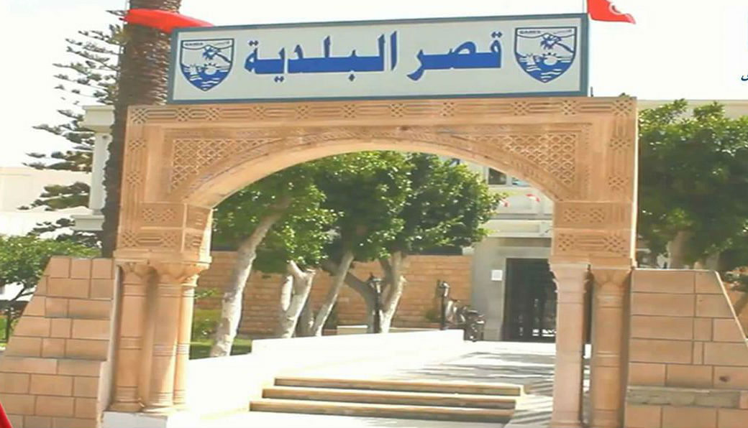
إعداد الخطة الاتصالية
بتاريخ 01/11/2018 مساء

Slide 2
إعداد خلية البرنامج بالشراكة مع منظمات المجتمع المدني الشريكة لخطة اتصالية وتنفيذها لضمان مشاركة واسعة للمواطنين في الجلسات التشاركية.
وفي هذا الإطار تبنى برنامج دعم المساءلة واللامركزية وفعالية البلديات (تدعيم) تنفيذ الخطة الاتصالية بالتعاون مع مكونات المجتمع المدني .

Slide 3
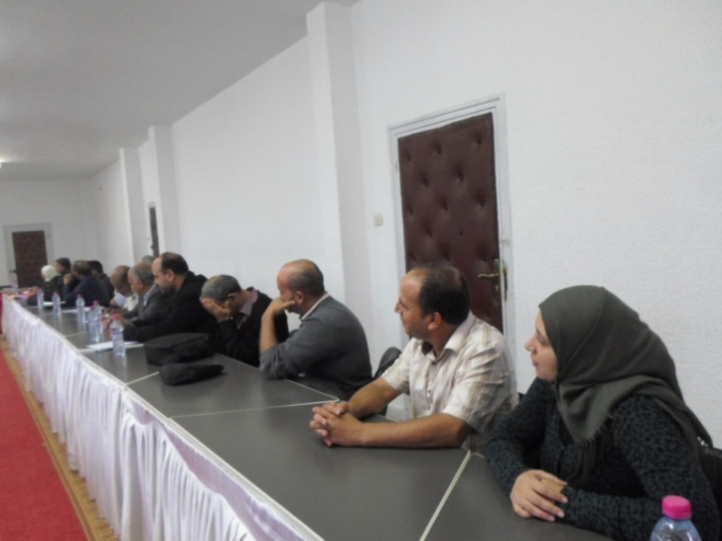
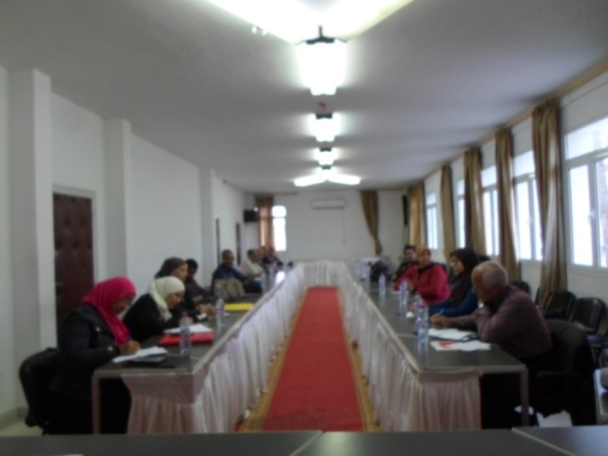

Slide 4
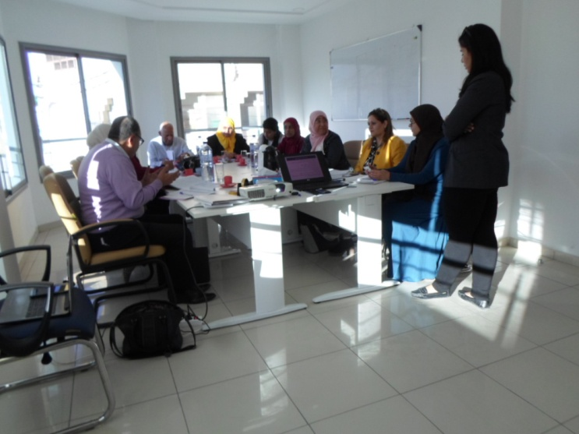
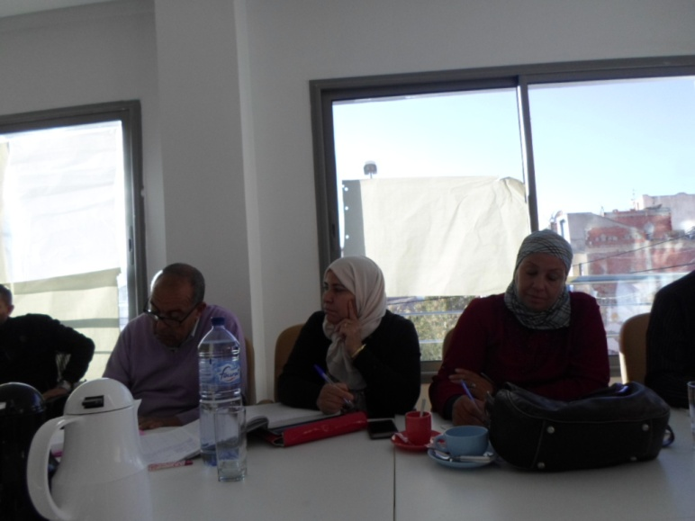

Slide 5
الاستعدادات الأخيرة للخطة الاتصالية مع المجتمع المدني
"café talk"
بتاريخ 08/11/2018 مساء

Slide 6
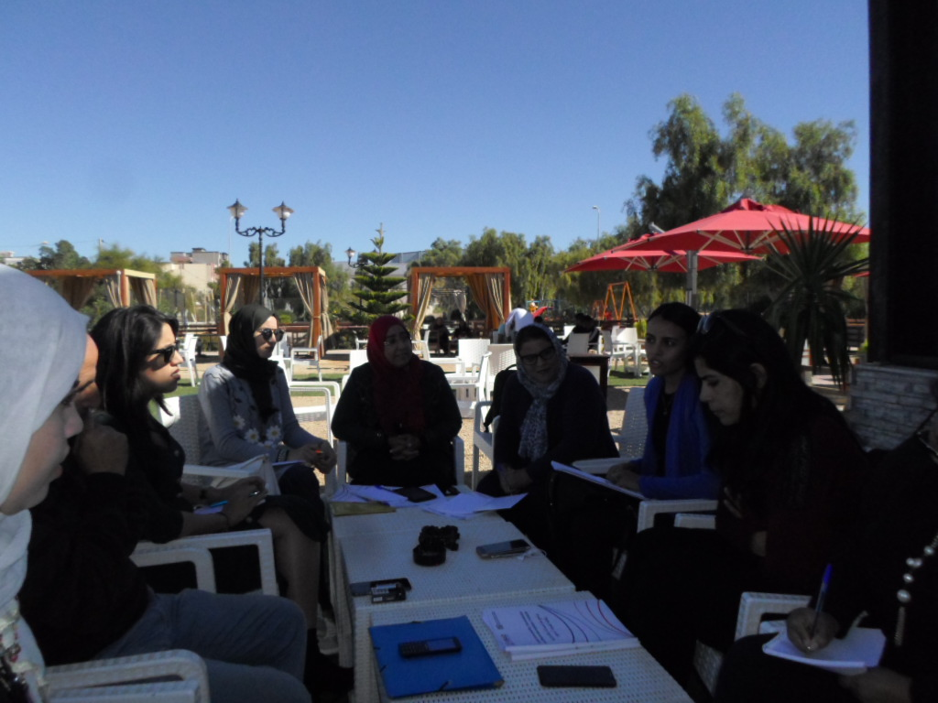
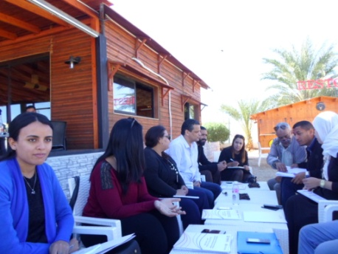
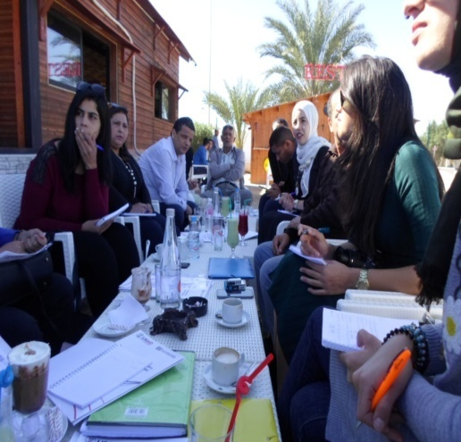
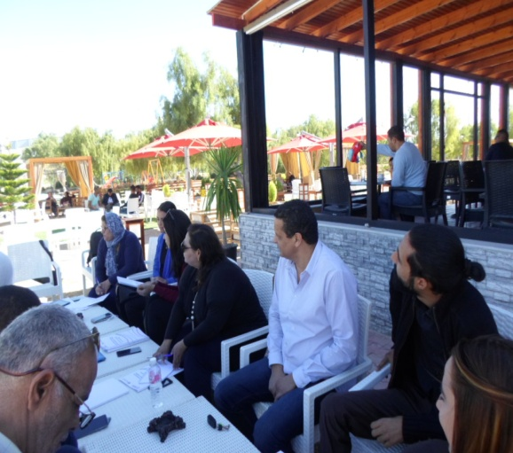

Slide 7
عرض الخطة الاتصالية
بتاريخ 15/11/2018 مساء

Slide 8
عرض الخطة الاتصالية التي أعدتها خلية المخطط تحت اشراف برنامج دعم المساءلة واللامركزية وفعالية البلديات (تدعيم) الذي تبنى تنفيذ الخطة الاتصالية مع مجموعة من الجمعيات والتي تتكون من :
جمعية مدينتي
جمعية الكرامة والأسرة
جمعية صوتكم
جمعية غدوه خير
الغرفة الفتية الاقتصادية
الجمعية التونسية للبيئة
المرصد الدولي لحقوق الإنسان-فرع قابس

Slide 9
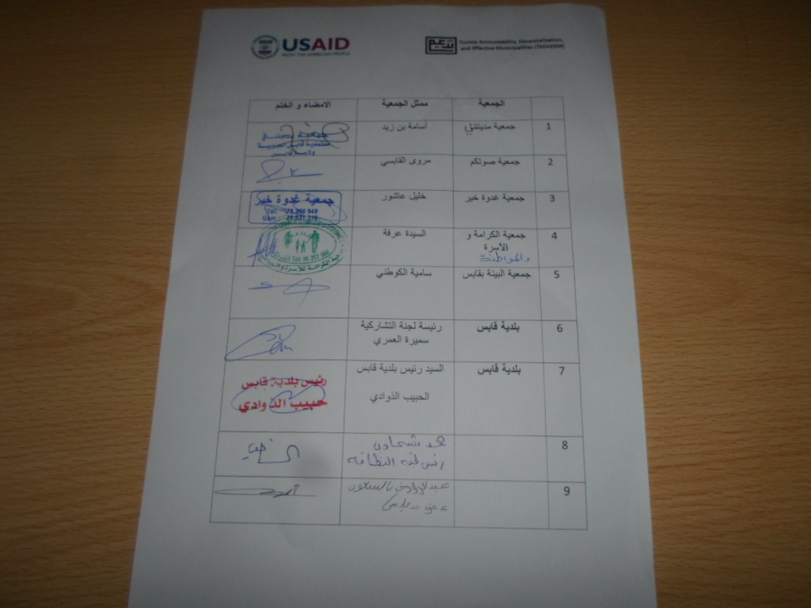

Slide 10
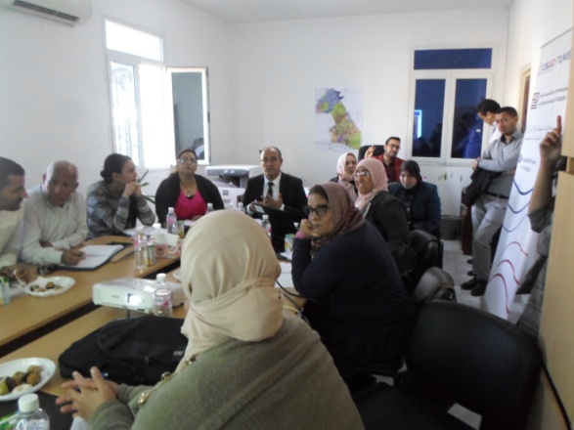
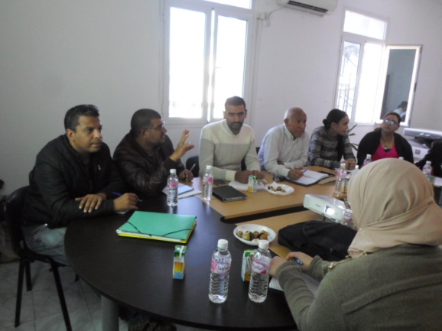

Slide 11


Slide 12
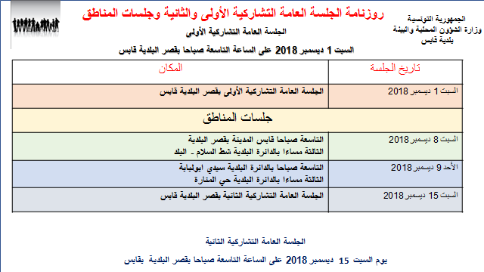

Slide 13


Slide 14
